Slide 1
Implémenter un modèle de
Scoring
7
Essai calcul probabilité de solvabilité d’un client.
Parcours Data Scientist.
Présentation : Dai TENSAOUT

Slide 2
Plan
Contexte
Proposition d’une solution
Pipeline du projet
Modélisation et Tracking
CI/CD
Axes d’amélioration

Slide 3
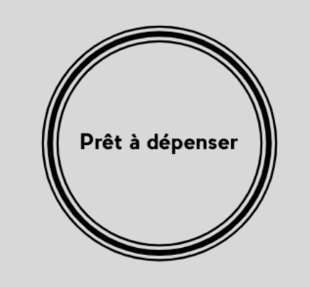

Proposition d’une solution
Contexte
Pipeline du projet
Prêt à dépenser : une société qui propose des crédits à la consommation
Modélisation et Tracking
CI/CD
Clients ayant peu d’historique de prêts.
Modèle de scoring crédit pour calculer la probabilité de solvabilité d’un client.
Un dashboard pour une meilleure gestion de la relation client,

Slide 4


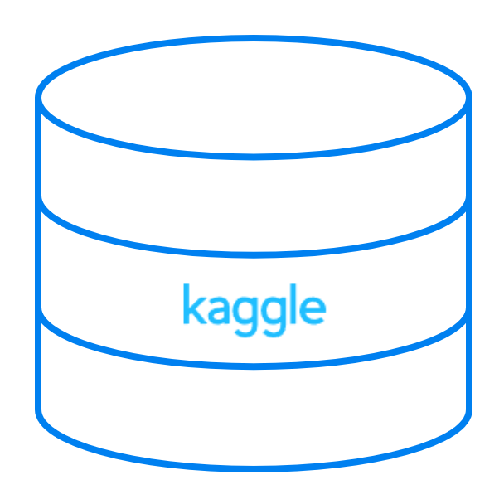



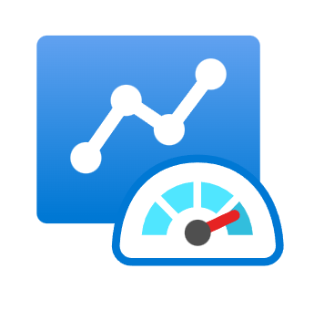



Pipeline du projet
Proposition d’une solution
Modélisation et Tracking
CI/CD
Versioning

Slide 5
Pipeline du projet
Proposition d’une solution
Modélisation et Tracking
CI/CD
Versioning : Git/GitHub

Slide 6






Pipeline du projet
Proposition d’une solution
Architecture
Modélisation et Tracking
requête
CI/CD
API
RESET
utilisateur
dashboard
réponse
server
Circleci CI/CD
Versioning : Git/GitHub

Slide 7
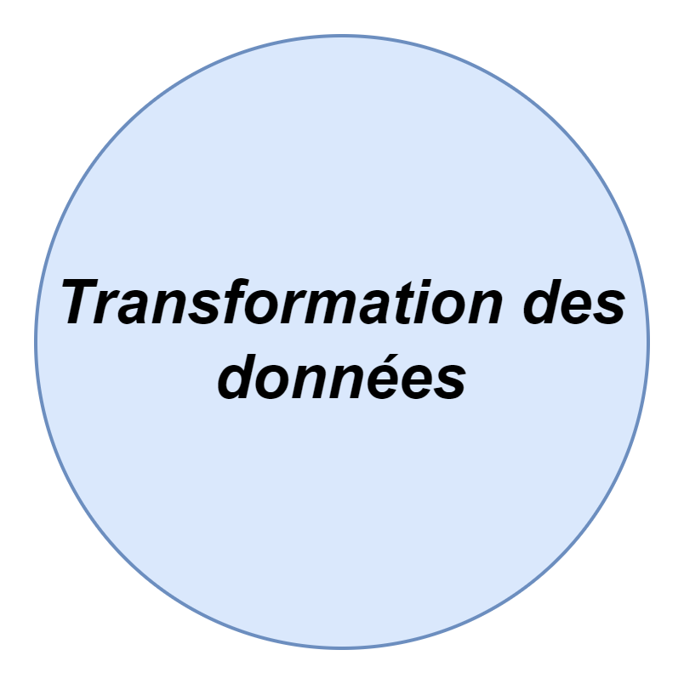
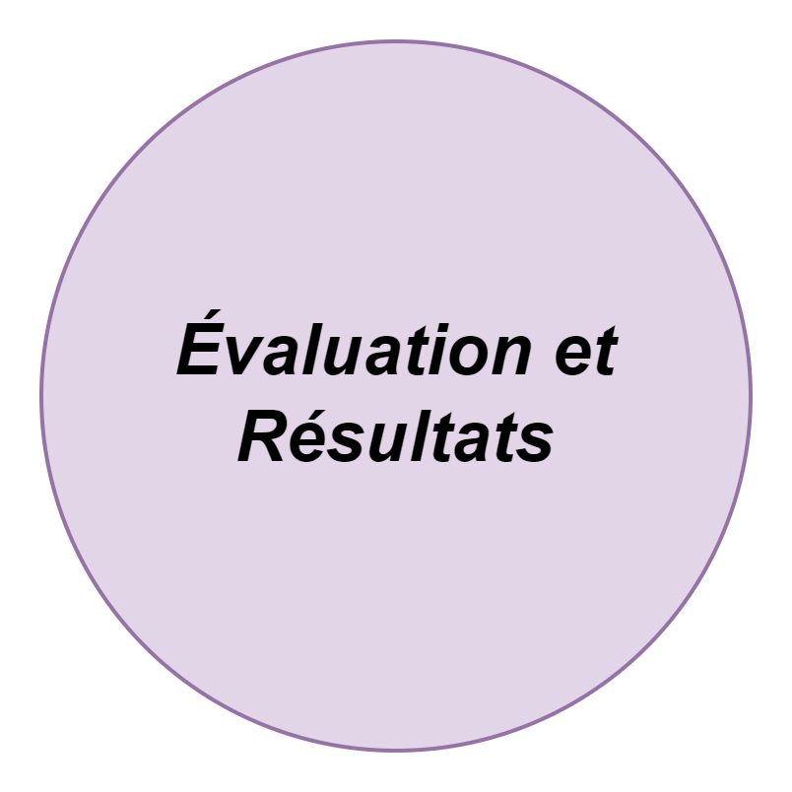
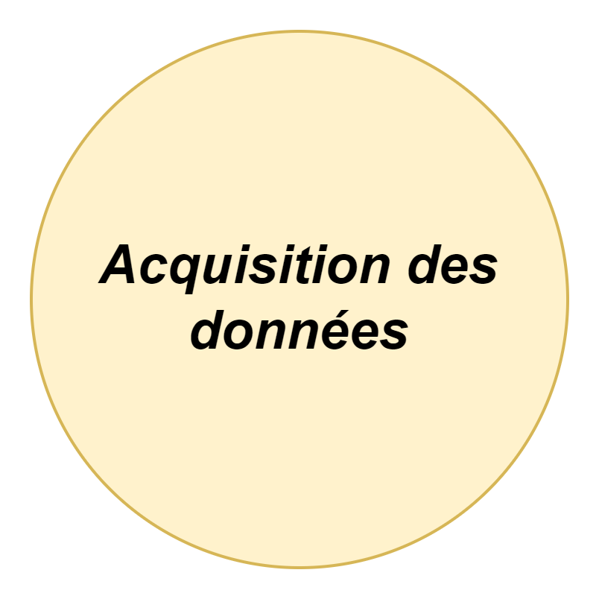
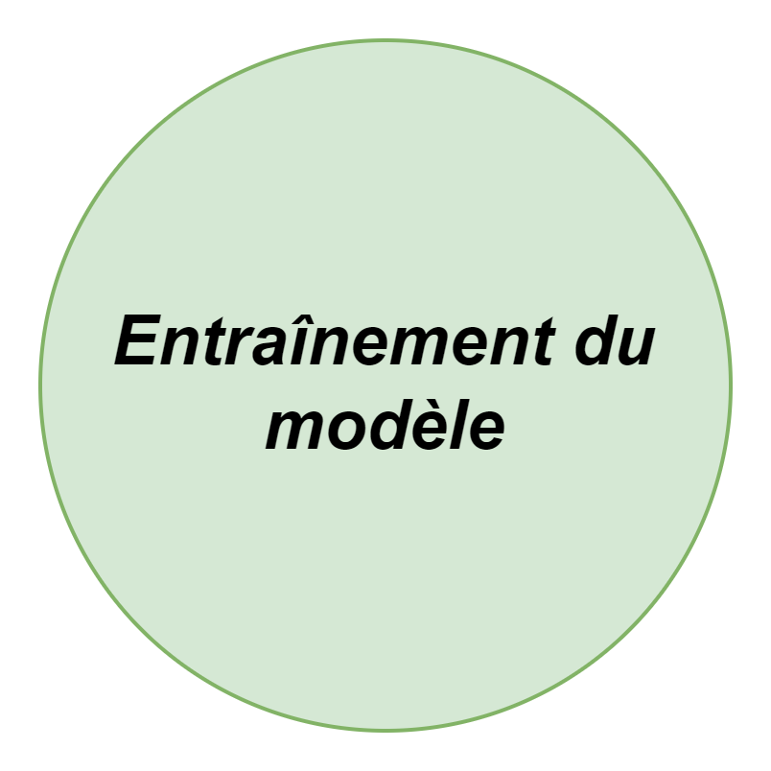
Modélisation et Tracking
Pipeline du projet
CI/CD

Slide 8
Modélisation et Tracking
Pipeline du projet
CI/CD
Implémentation itérative
Déploiement sous forme d’API + CI/CD
Notes:
Les étapes du pipeline sont réalisées de manières itératives, ce qui permet une amélioration continue du modèle.

Slide 9
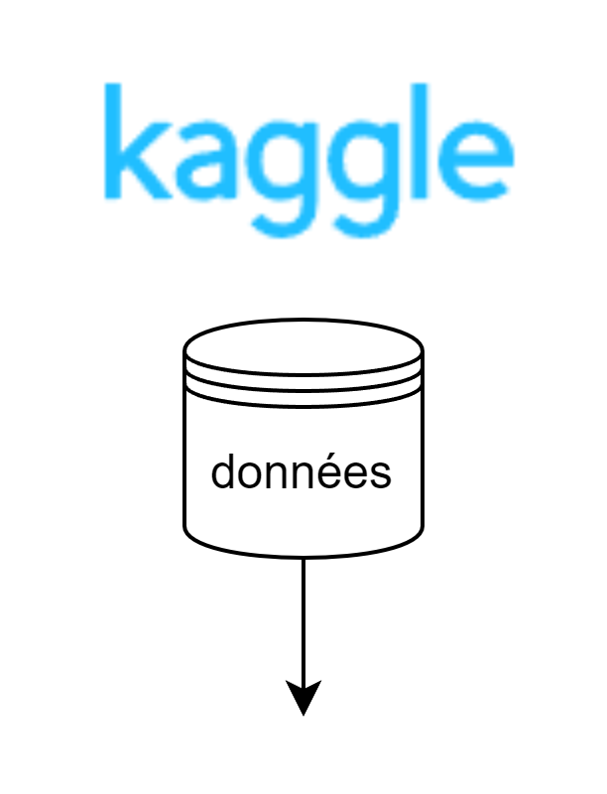
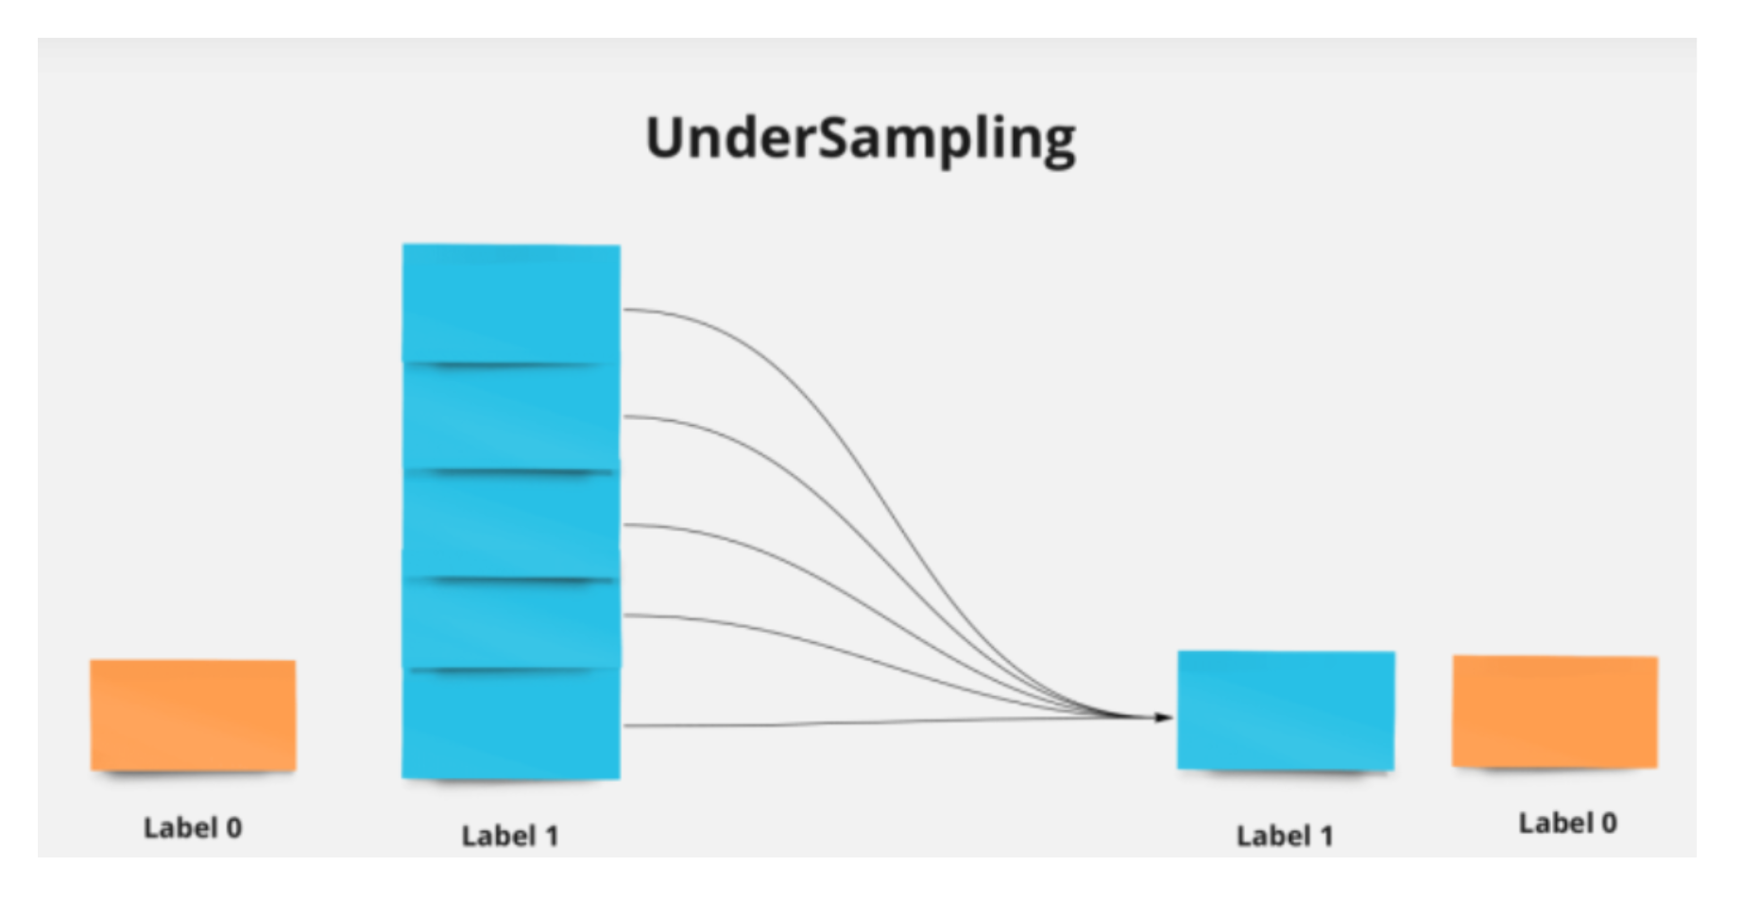
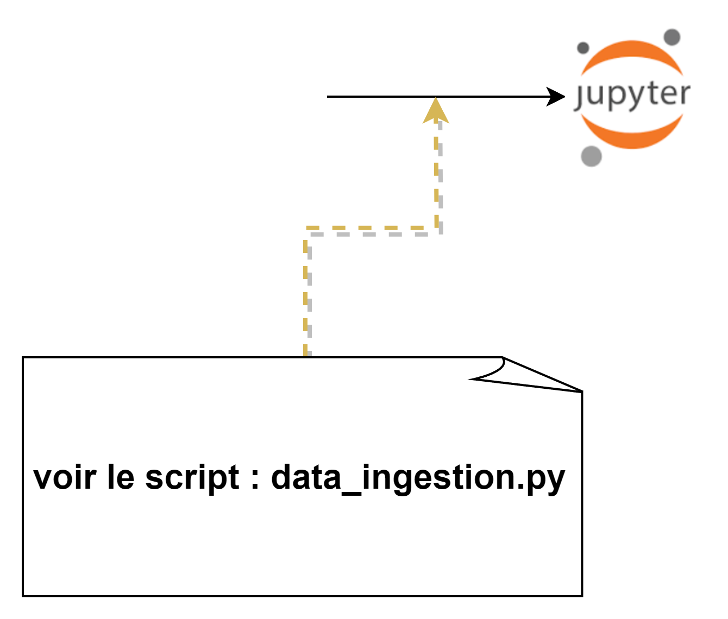
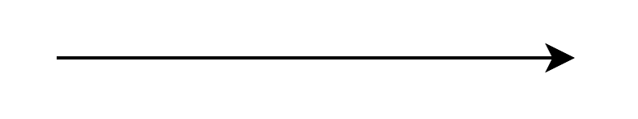
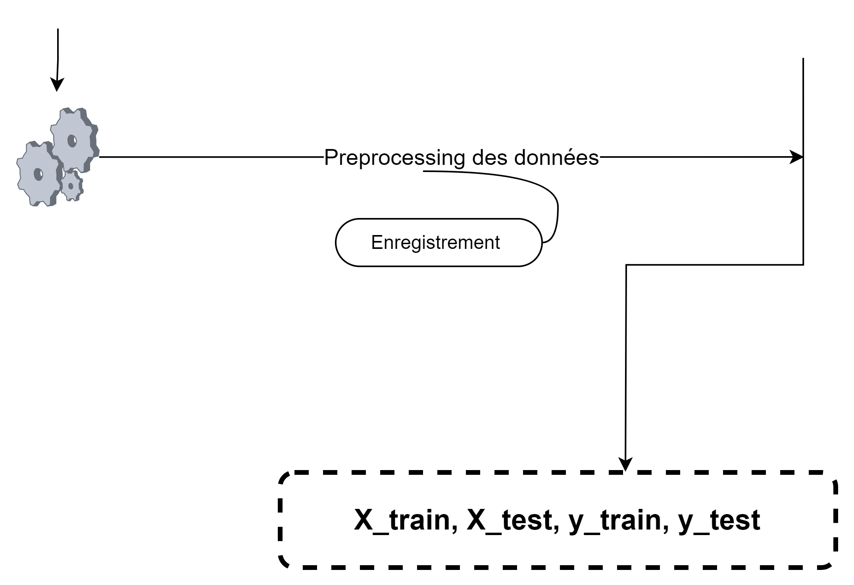
Modélisation et Tracking
Pipeline du projet
CI/CD

Slide 10
Modélisation et Tracking
Pipeline du projet
CI/CD

Slide 11
Modélisation et Tracking
Pipeline du projet
Métriques
AUC, Accuracy Score, Precision, Recall
CI/CD
Fonction Coût Métier
mauvais client prédit bon, donc crédit accordé et perte en capital
bon client prédit mauvais : donc refus crédit et manque à gagner en marge
Alpha : Niveau de risque, restrictif ou permissif.
Beta : coût réel de la probabilité d’octroyer un crédit pour un mauvais client.

Slide 12
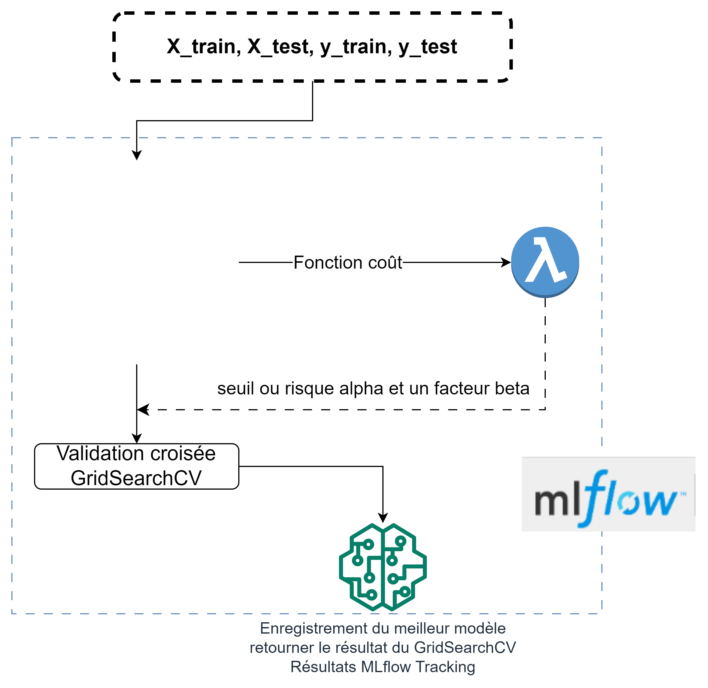


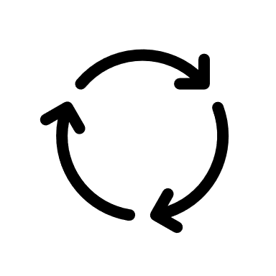

Modélisation et Tracking
Pipeline du projet
Monitoring
Entraînement
CI/CD
Améliorations
Intégration continue

Slide 13
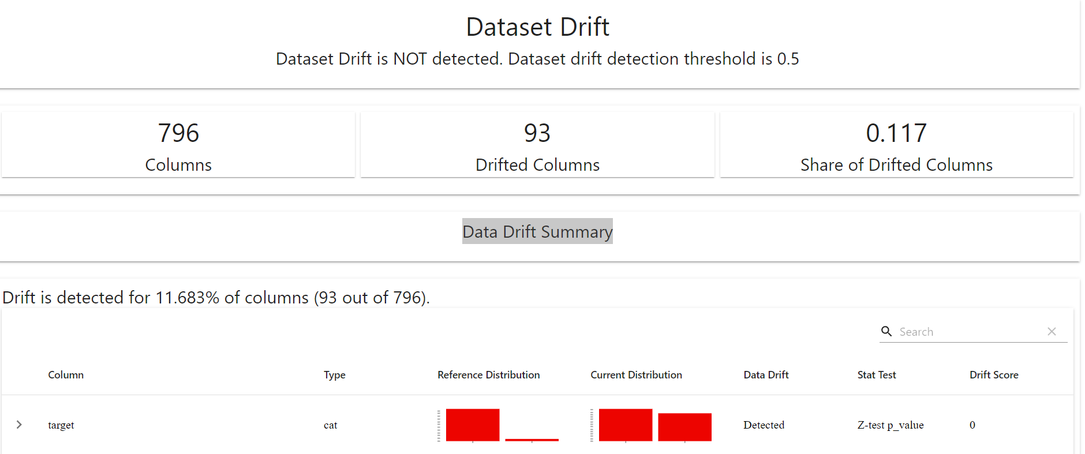
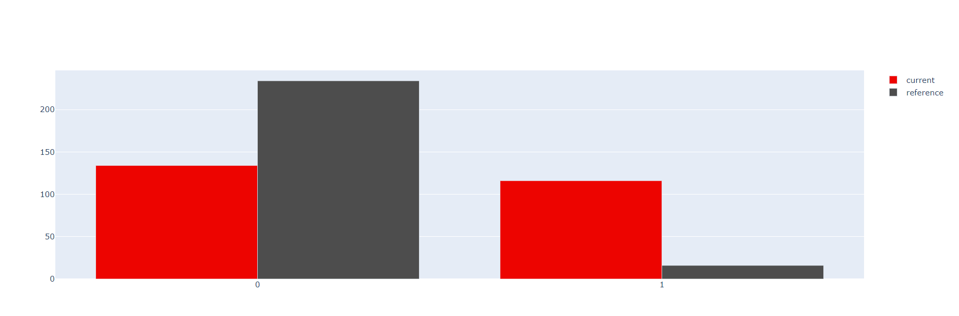
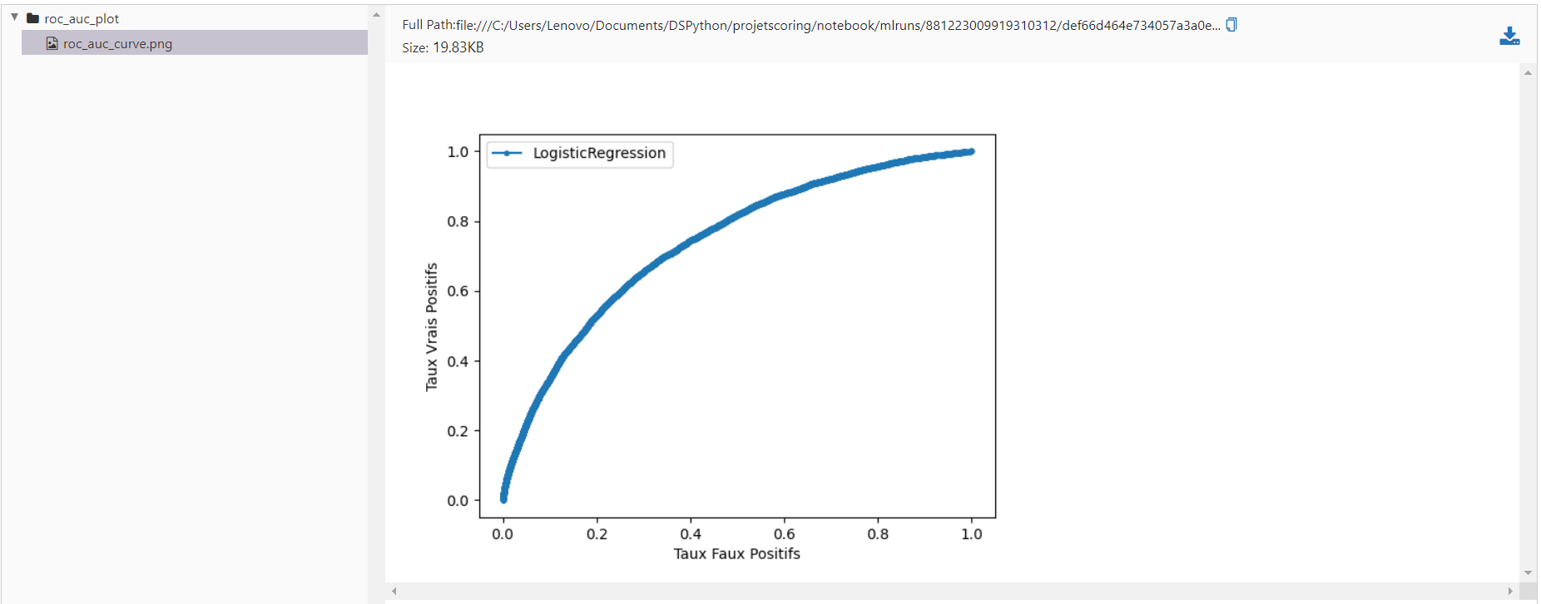
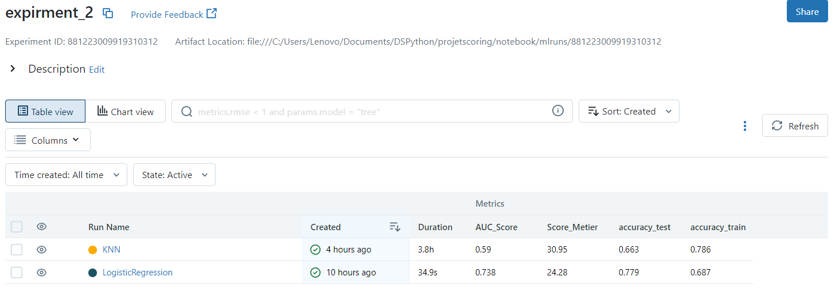
CI/CD
Modélisation et Tracking
Entraînement
Monitoring
Conclusion
Améliorations
Intégration continue
- Features importance - Features selection
- Dashboard uniquement.
- Entraîner d’autres modèles.
- Reste à faire pour modèle et API.
-Fine tuning des hyperparamètres.

Slide 14
CI/CD
Modélisation et Tracking
Entraînement
Monitoring
Conclusion
Améliorations
Intégration continue
- Features importance - Features selection
- Dashboard uniquement.
- Entraîner d’autres modèles.
- Reste à faire pour modèle et API.
-Fine tuning des hyperparamètres.

Slide 15
CI/CD
Modélisation et Tracking
Entraînement
Monitoring
Conclusion
Améliorations
Intégration continue
- Features importance - Features selection
- Dashboard uniquement.
- Entraîner d’autres modèles.
- Reste à faire pour modèle et API.
-Fine tuning des hyperparamètres.

Slide 16
CI/CD
Modélisation et Tracking
Entraînement
Monitoring
Conclusion
Améliorations
Intégration continue
- Features importance - Features selection
- Dashboard uniquement.
- Entraîner d’autres modèles.
- Reste à faire pour modèle et API.
-Fine tuning des hyperparamètres.

Slide 17


CI/CD
Intégration continue
Dashboard :https://scoringdash.pythonanywhere.com/
CODE
Git/GitHub
Config : .circleci
circleci

Slide 18
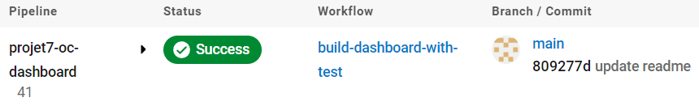
Axes d’amélioration
CI/CD
Intégration continue
Dashboard :https://scoringdash.pythonanywhere.com/
CODE
Config : .circleci
Git/GitHub
circleci

Slide 19
Axes d’amélioration
- Features importance - Features selection
- Déploiement du modèle dans un bucket exemple S3.
- Redémarrer l’API en cas de changement du modèle.
- Amélioration du visuel du dashboard à revoir.

Slide 20
Implémentez un modèle de scoring
Parcours Data Scientist.
Merci de votre attention

